Slide 1
Linear Regression

Slide 2
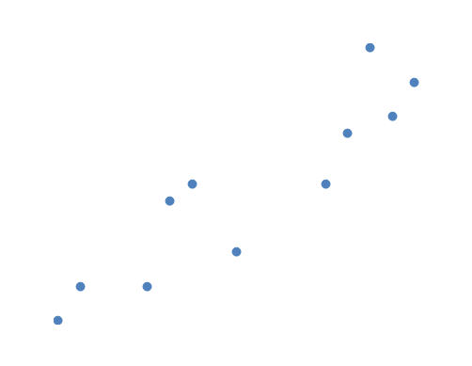
Linear Regression
주어진 데이터를 가장 잘 설명하는 선형함수를 찾아라

Slide 3
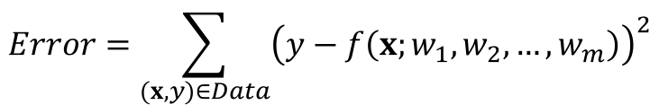

가장 잘 설명하는
주어진 데이터와 오류를 최소화하는 함수
$$Error=\sum_{(x,y)∈Data}{{\left(y−f\left(x;w_{1},w_{2},…,w_{m}\right)\right)}^{2}}$$
$$f\left(x;w_{1},w_{2},…,w_{m}\right)$$

Slide 4
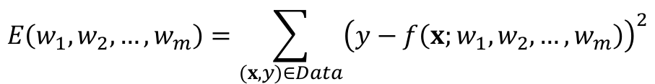
가장 잘 설명하는 함수를 찾아라
즉, “주어진 데이터를 가장 잘 설명하는 함수를 찾아라” 라는 문제는 문제로 변환될 수 있다
아래 함수를 최소화하는 $w_{1},w_{2},…,w_{m}$를 찾아라
$$E\left(w_{1},w_{2},…,w_{m}\right)=\sum_{(x,y)∈Data}{{\left(y−f\left(x;w_{1},w_{2},…,w_{m}\right)\right)}^{2}}$$

Slide 5
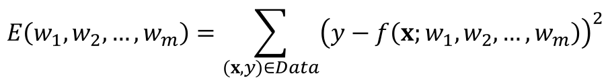


고등학교 때의 기억을
이런 류는 너무 어려울 수 있으니까..
대신, 아래 문제를 해결하시오
아래 함수를 최소화하는 $w_{1},w_{2},…,w_{m}$를 찾아라
$$E\left(w_{1},w_{2},…,w_{m}\right)=\sum_{(x,y)∈Data}{{\left(y−f\left(x;w_{1},w_{2},…,w_{m}\right)\right)}^{2}}$$
아래 함수를 최소화하는 $w_{1}$을 찾아라
$$E\left(w_{1}\right)={w_{1}}^{2}+2w_{1}+3$$

Slide 6






고등학교 때의 기억을
아래 문제를 해결하시오
흠.. 너무 쉽다
1. 우선 E를 $w_{1}$에 대해서 미분하고
2. 이것을 0으로 만드는 $w_{1}$을 찾으면
3. 그게 답이지
아래 함수를 최소화하는 $w_{1}$을 찾아라
$$E\left(w_{1}\right)={w_{1}}^{2}+2w_{1}+3$$
$$\frac{dE\left(w_{1} \right)}{dw_{1}}={2w}_{1}+2$$
$${2w}_{1}+2=0$$
$$w_{1}=−1$$

Slide 7

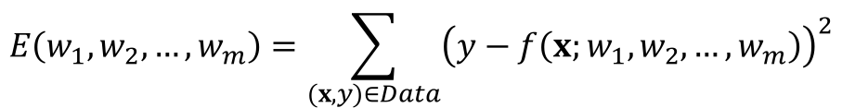




고등학교 때의 기억을
아.. 그러면 아래 문제도 비슷하게
우선 E를 $w_{i}$들에 대해서 편미분을 하고, 이것을 모두 0으로 만드는 $w_{i}$를 찾으면 되겠네..
아래 함수를 최소화하는 $w_{1},w_{2},…,w_{m}$를 찾아라
$$E\left(w_{1},w_{2},…,w_{m}\right)=\sum_{(x,y)∈Data}{{\left(y−f\left(x;w_{1},w_{2},…,w_{m}\right)\right)}^{2}}$$
$$\frac{∂E}{∂w_{1}}=0$$
$$\frac{∂E}{∂w_{2}}=0$$
를 동시에 만족하는 $w_{1},w_{2},…,w_{m}$를 찾으면 된다..
기계학습 끝!!
…
$$\frac{∂E}{∂w_{m}}=0$$

Slide 8
다음 데이터에 가장 부합하는 모델은?
$$Data=\left\{\left(0.0, 0.0\right), \left(1.0, 1.0\right), (1.0, 2.0)\right\}$$
y
x

Slide 9
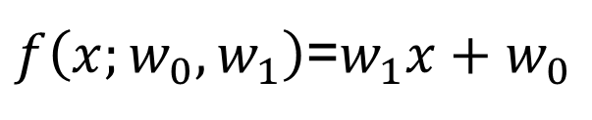
Steps of Machine Learning
Step 1: 직선 모델 f가 주어진 데이터에 가장 잘 부합도록 w를 잘 조정한다
$f\left(x;w_{0},w_{1}\right)$=$w_{1}x+w_{0}$
y
x

Slide 10




Steps of Machine Learning
Step 2: f가 주어진 데이터에 가장 잘 부합도록 w를 잘 조정한다
$f\left(x;w_{0},w_{1}\right)$=$w_{1}x+w_{0}$
$$\left(0.0, 0.0\right) \left(1.0, 1.0\right) (1.0, 2.0)$$
$$f\left(0.0;w_{0},w_{1}\right)≈0.0$$
y
$$f\left(1.0;w_{0},w_{1}\right)≈1.0$$
$$f\left(1.0;w_{0},w_{1}\right)≈2.0$$
이렇게 되도록 w₀ 와 w₁을 결정하라
x

Slide 11
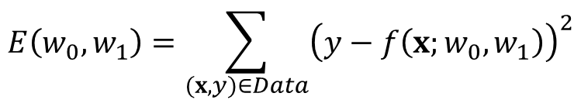
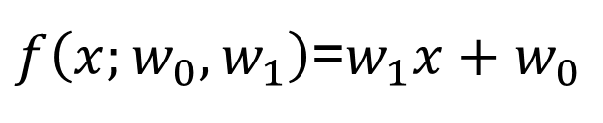
Steps of Machine Learning
Step 2: f가 주어진 데이터에 가장 잘 부합도록 w를 잘 조정한다
$$Data=\left\{\left(0.0, 0.0\right), \left(1.0, 1.0\right), (1.0, 2.0)\right\}$$
$f\left(x;w_{0},w_{1}\right)$=$w_{1}x+w_{0}$
$$E\left(w_{0},w_{1}\right)=\sum_{(x,y)∈Data}{{\left(y−f\left(x;w_{0},w_{1}\right)\right)}^{2}}$$
를 최소가 되도록 w₀ 와 w₁을 결정하라

Slide 12

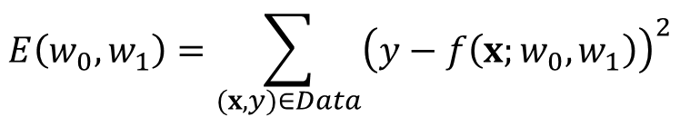
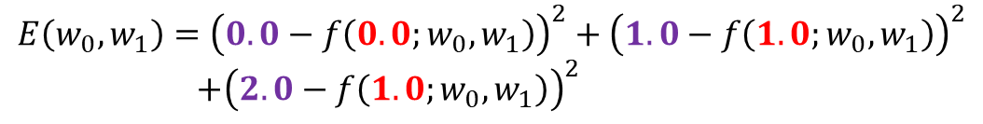

Steps of Machine Learning
Step 2: f가 주어진 데이터에 가장 잘 부합도록 w를 잘 조정한다
$$E\left(w_{0},w_{1}\right)=\sum_{(x,y)∈Data}{{\left(y−f\left(x;w_{0},w_{1}\right)\right)}^{2}}$$
를 최소가 되도록 w₀ 와 w₁을 결정하라
$$Data=\left\{\left(0.0, 0.0\right), \left(1.0, 1.0\right), (1.0, 2.0)\right\}$$
$f\left(x;w_{0},w_{1}\right)$=$w_{1}x+w_{0}$
$$E\left(w_{0},w_{1}\right)={\left(0.0−f\left(0.0;w_{0},w_{1}\right)\right)}^{2}+{\left(1.0−f\left(1.0;w_{0},w_{1}\right)\right)}^{2}$$
${+\left(2.0−f\left(1.0;w_{0},w_{1}\right)\right)}^{2}$
$$E\left(w_{0},w_{1}\right)={\left(0.0−w_{0}\right)}^{2}+{\left(1.0−\left(w_{1}+w_{0}\right)\right)}^{2}{+\left(2.0−\left(w_{1}+w_{0}\right)\right)}^{2}$$

Slide 13






Steps of Machine Learning
Step 2: f가 주어진 데이터에 가장 잘 부합도록 w를 잘 조정한다
$$E\left(w_{0},w_{1}\right)={2w_{1}}^{2}+{3w_{0}}^{2}−6w_{1}−6w_{0}+4w_{1}w_{0}+5$$
를 최소가 되도록 w₀ 와 w₁을 결정하라
$$\frac{∂E}{∂w_{1}}=4w_{1}+4w_{0}−6$$
$$4w_{1}+4w_{0}−6=0$$
$$w_{1}=1.5$$
$$\frac{∂E}{∂w_{0}}=4w_{1}+6w_{0}−6$$
$$4w_{1}+6w_{0}−6=0$$
$$w_{0}=0.0$$
의 해가 바로 우리가
찾는 것이다.

Slide 14
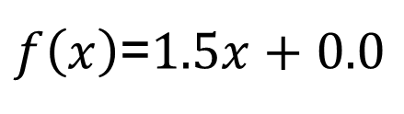
Steps of Machine Learning
주어진 데이터에 가장 부합하는 직선은 바로
$f\left(x\right)$=$1.5x+0.0$
y
x

Slide 15
Logistic Regression

Slide 16
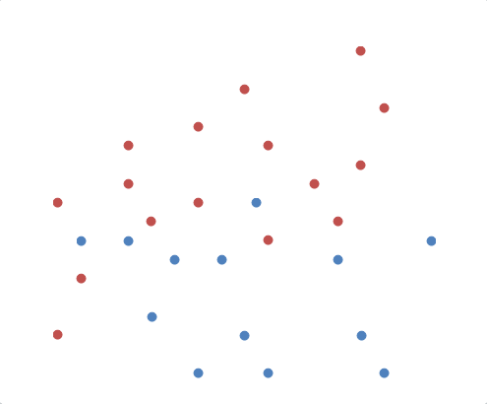
Linear Classifier
Find a linear boundary which best discriminates two classes
Which line?

Slide 17
Logistic Regression
Decision Function
f(x)=0

Slide 18
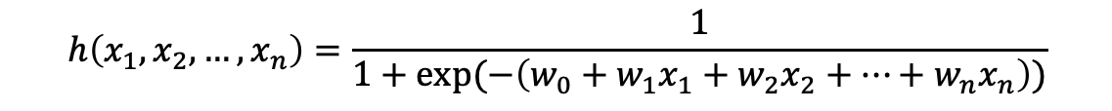
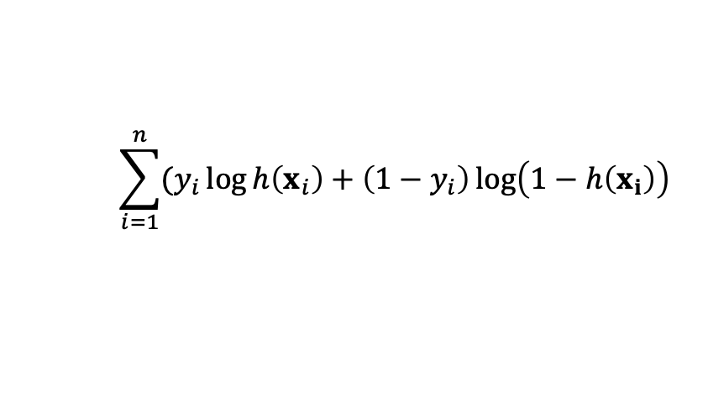
Approach with Probability
Find a boundary
Find w’s which maximize the cross entropy
$$\sum_{i=1}^{n}{(y_{i}\log{h\left(x_{i}\right)+\left(1−y_{i}\right)\log\left(1−h\left(x_{i}\right)\right)}}$$
where
$$h\left(x_{1},x_{2}, …,x_{n}\right)=\frac{1}{1+exp⁡(−\left(w_{0}+w_{1}x_{1}+w_{2}x_{2}+…+w_{n}x_{n}\right))}$$

